Slide 1

LLCE Terminale
2020-2021
Mrs GARELIK

Slide 2

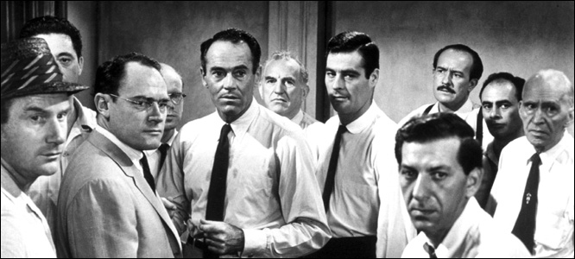
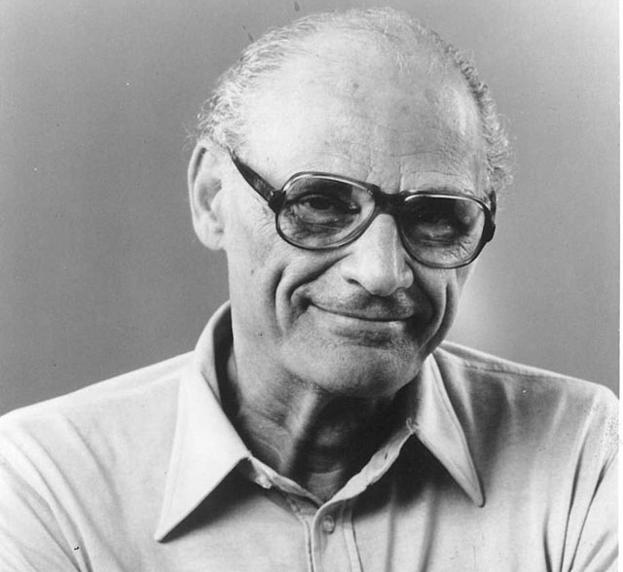
3 thématiques,
3 œuvres complètes
Arts et débats d’idées
Expression et construction de soi
Voyages, Territoires, Mémoires
Death of a Salesman, Arthur Miller
The Handmaid's Tale, Margaret Atwood
12 Angry Men, Sidney Lumet
* petite précision été 2020…

Slide 3
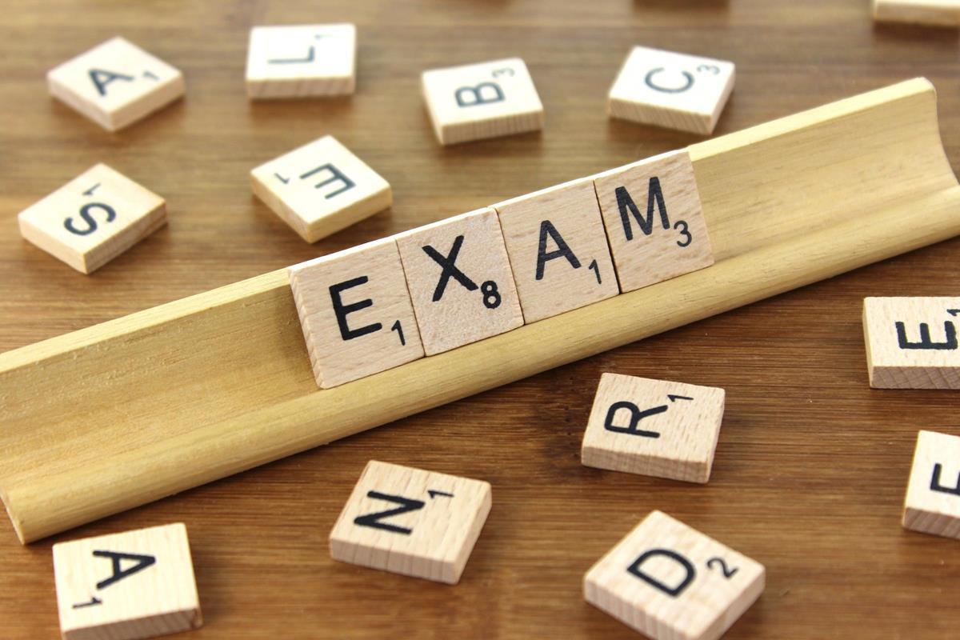
Les épreuves de LLCE
Une partie écrite
Une partie orale
Le grand oral

Slide 4
L'épreuve écrite de LLCE
Choix entre 2 sujets, qui prennent appui sur 2 des 3 thématiques du programme de terminale.

Slide 5
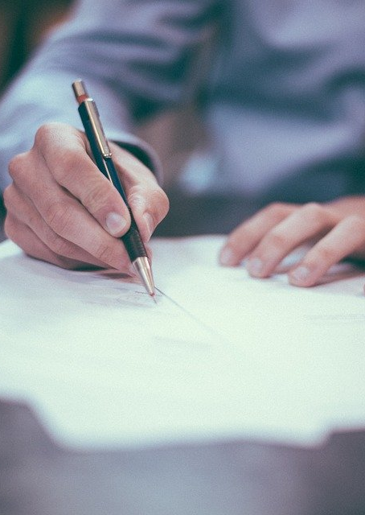
Partie écrite
Durée : 3h30
1re partie : élaboration d'une synthèse d'un dossier documentaire, guidée par deux ou trois questions ou consignes, en environ 500 mots.
Le dossier documentaire est composé de trois ou quatre documents, adossés à l'une des thématiques au programme de l'enseignement de spécialité de terminale.

Slide 6

Partie écrite
2e partie : traduction
Le sujet précise s'il s'agit :
- d'une traduction en français d'un passage d'un des textes du dossier d'environ 500 signes, blancs et espaces compris (environ 5-6 lignes) ;
ou
- d'une transposition en français, rendant compte des idées principales d'un des textes présents dans le dossier.

Slide 7

Partie écrite : matériel autorisé et notation
L'usage du dictionnaire unilingue non encyclopédique est autorisé.
L'épreuve est notée sur 20 points :
Synthèse : 16 points
Traduction : 4 points

Slide 8

Partie orale
Durée : 20 minutes (sans préparation)
Un oral de 20 minutes qui s'appuie sur un dossier personnel présenté par le candidat et visé par son professeur.
Le candidat remet un exemplaire de son dossier à l'examinateur au début de sa prise de parole et en conserve un qu'il utilise selon ses besoins durant l'épreuve (venir avec 2 exemplaires!).

Slide 9

Partie orale : le dossier
Quatre à six documents textuels et/ou iconographiques en lien avec une ou plusieurs thématiques du programme du cycle terminal.
Il comprend :
- au moins une des œuvres intégrales étudiées (œuvre matérialisée par un extrait ou une illustration) ;
- au moins deux textes littéraires ;
- au plus deux œuvres d'art visuel (affiche, caricature, dessin, extrait de film, peinture, sculpture, etc.) ;
- au moins un texte non littéraire (article de presse, extrait de discours, d'essai, etc.).

Slide 10

Partie orale : déroulement
Sans temps de préparation, le candidat :
- présente son dossier dans la langue cible pendant 10 minutes au plus pour en justifier les choix et en exprimer la logique interne, puis
- interagit avec l'examinateur dans la langue cible pendant 10 minutes au plus.

Slide 11

Partie orale : notation
L'épreuve est notée sur 20 points.
Le dossier en tant que tel n'est pas évalué.

Slide 12
Do you have any question?

